Slide 1
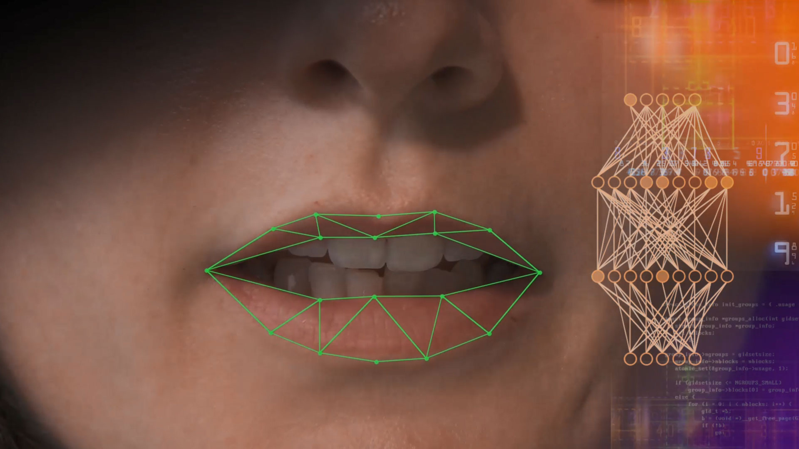


Lip Recognize
Fondamenti di Visione Artificiale e Biometria
A.A. 2022/2023
Tutor: Dott.ssa Lucia Cascone
Team:
Autore Eduardo 0522501549
Francesco Pio Ianuzziello 0522501151
Macaro Alessandro 0522501459

Slide 2
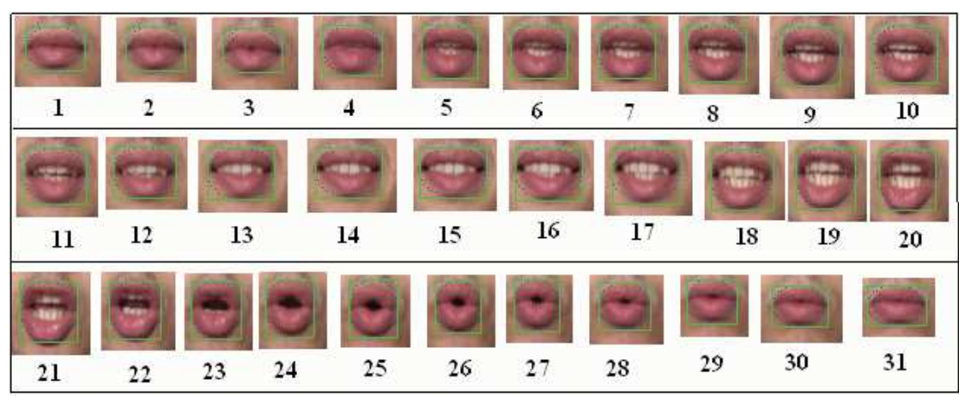
Obiettivo
Le labbra sono oggetto di studio per diverse applicazioni, come il riconoscimento facciale e l'identificazione personale. Analizzandole è possibile individuare feature distintive utili per identificare una persona in modo accurato e sicuro.
L’obiettivo del nostro progetto è stato riconoscere l’identità di un soggetto parlante soltanto mediante la zona labiale, senza disporre della componente audio.

Slide 3







Librerie utilizzate

Slide 4
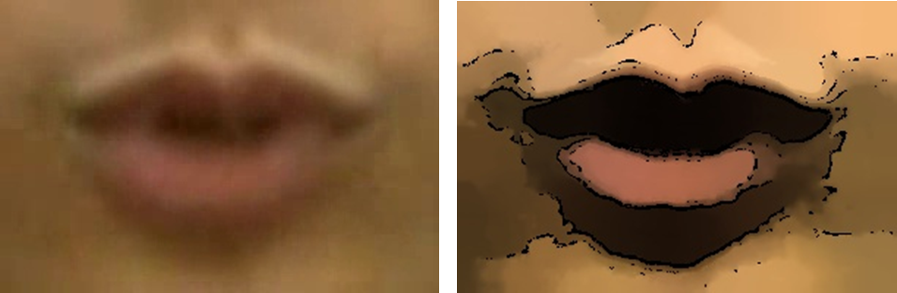
Validazione pre-processing
Prima di procedere con lo sviluppo della rete neurale, è stata dedicata una particolare attenzione al preprocessing dei frame. Questo lavoro di analisi e miglioramento è stato essenziale, in quanto la qualità è bassa e spesso la zona labiale non è ben identificabile.
La metodologia utilizzata implica l'utilizzo dell'algoritmo di Mean Shift a un frame del video, e l'utilizzo di Otsu per ottenere una sogliatura automatica dell'istogramma di un frame.

Slide 5
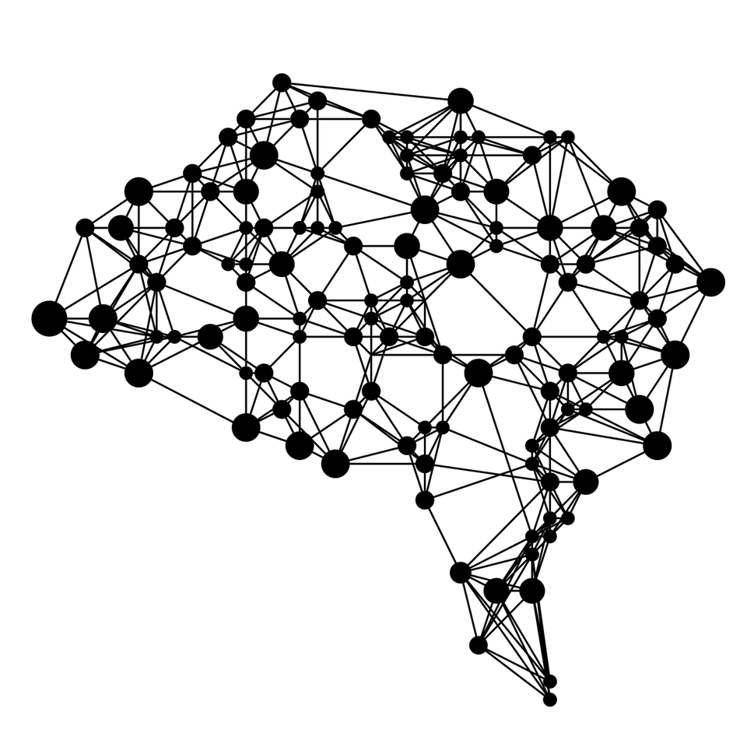
Scelta rete neurale
CNN:
ideale per l’estrazione di feature significative dalle immagini
CNN-LSTM:
consente di unire sia le feature estratte dalle immagini che il contesto sequenziale
apprende in modo end-to-end
aiuta a migliorare le capacità di generalizzazione del modello

Slide 6
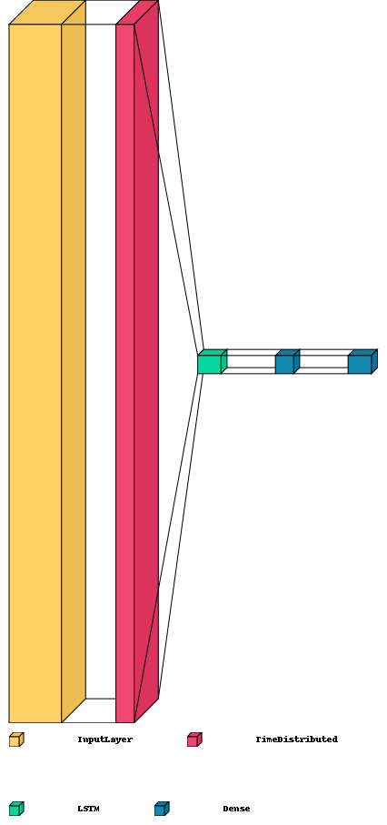
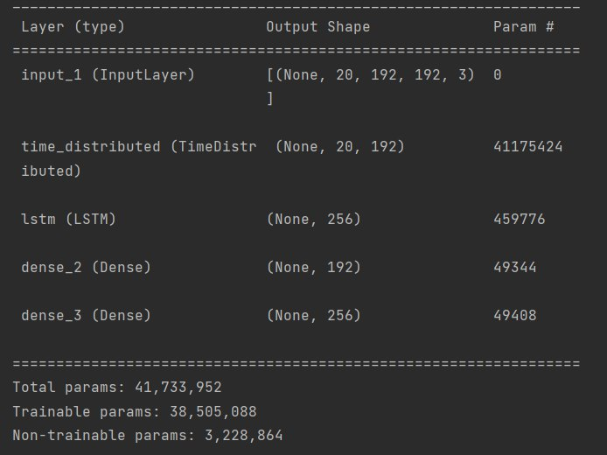

Architettura rete neurale

Slide 7
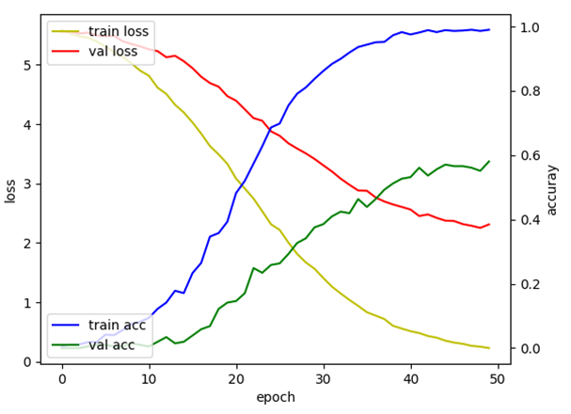
Test iniziali
La scarsa qualità dei frame è una delle ragioni principali dei risultati scarsi ottenuti nel modello. I frame difettosi, con sfocature, distorsioni o rumore, rendono difficile al modello riconoscere i pattern correttamente e fare previsioni accurate.
Un'altra sfida è la gestione del carico computazionale. Con un elevato numero di frame per singolo video, che può arrivare a 250 o 300, il processo di analisi e classificazione richiede una notevole quantità di risorse computazionali.
Dataset non preprocessato con resize dei frame a 128

Slide 8
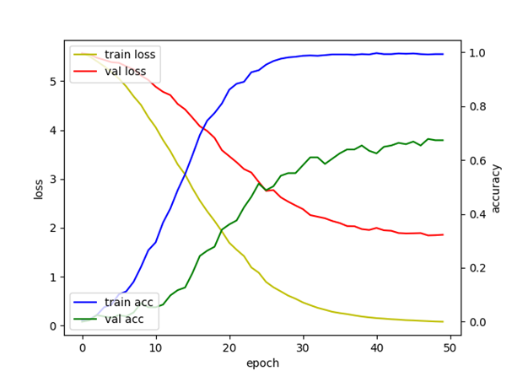
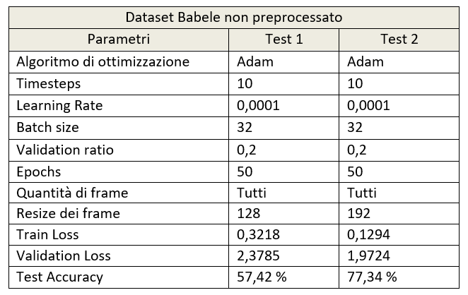
Analisi della size
Dataset non preprocessato con resize dei frame da 128 a 192

Slide 9
Considerazioni
È stata dedicata molta attenzione all’operazione di preprocessing dei frame, e per questo motivo è stato deciso di applicarlo sul dataset ed effettuare dei test sul numero di frame da fornire alla rete. I due test principali effettuati sono i seguenti:
Nel primo test sono stati utilizzati 30 frame per ciascun video, selezionandoli in modo uniforme e non sequenziale.
Nel secondo test è stato aumentato il numero di frame a 60 per ciascun video, sempre selezionandoli in modo uniforme e non sequenziale.
Una selezione uniforme, anzichè sequenziale, consente di catturare una rappresentazione più completa e significativa delle variazioni nella forma e nell'apertura delle labbra.

Slide 10
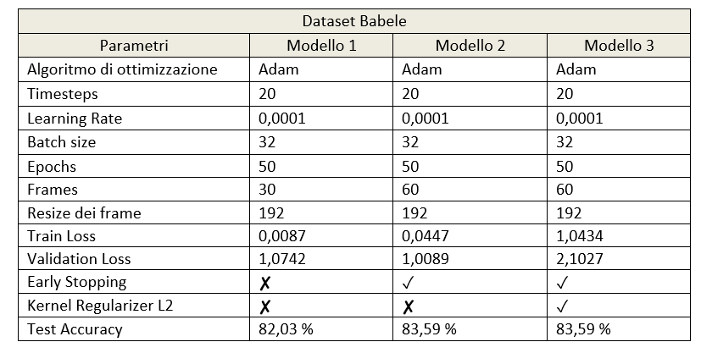
Dataset Babele
Analisi sul numero di frame
Complessivamente, l'aumento del numero di frame utilizzati per il test e l'implementazione dell'early stopping hanno contribuito a migliorare i risultati del modello, fornendo risultati più promettenti rispetto alla prova iniziale.
Composizione del Dataset:
256 soggetti
1024 video (10 secondi ciascuno)

Slide 11
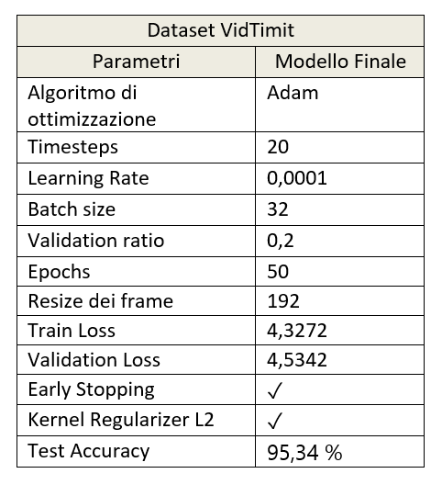
Composizione del Dataset:
43 soggetti
video dalla durata di 3/5 s
Dataset Vid-Timit
Nel caso del secondo dataset, dopo aver normalizzato i dati, sono stati forniti alla rete neurale tutti i frame preprocessati dei video.
Dopo l'applicazione di early stopping e del kernel regolarizzatore L2, è stato confrontato l'utilizzo del secondo dataset con il primo dataset. I risultati ottenuti hanno evidenziato un miglioramento delle prestazioni utilizzando il secondo dataset, grazie alle sue caratteristiche specifiche che lo distinguono.

Slide 12
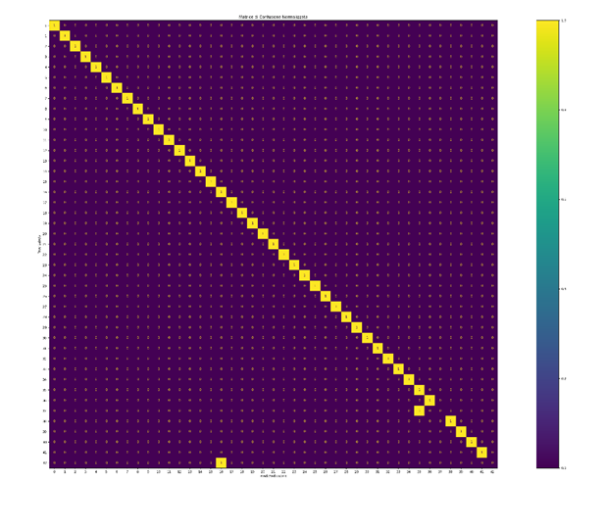
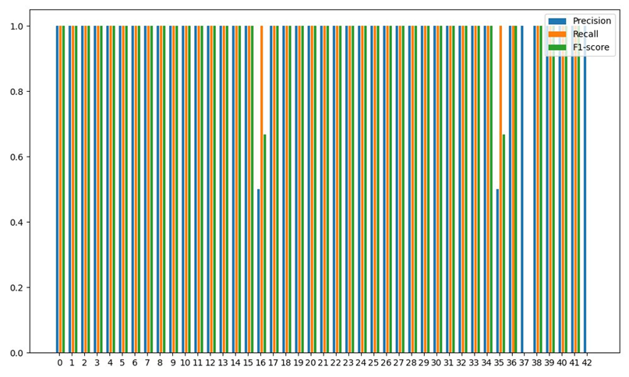
Esposizione dei risultati
Inoltre, dalla confusion matrix, siamo in grado di fornire una rappresentazione più dettagliata e tecnica dei risultati ottenuti sui dati di test

Slide 13
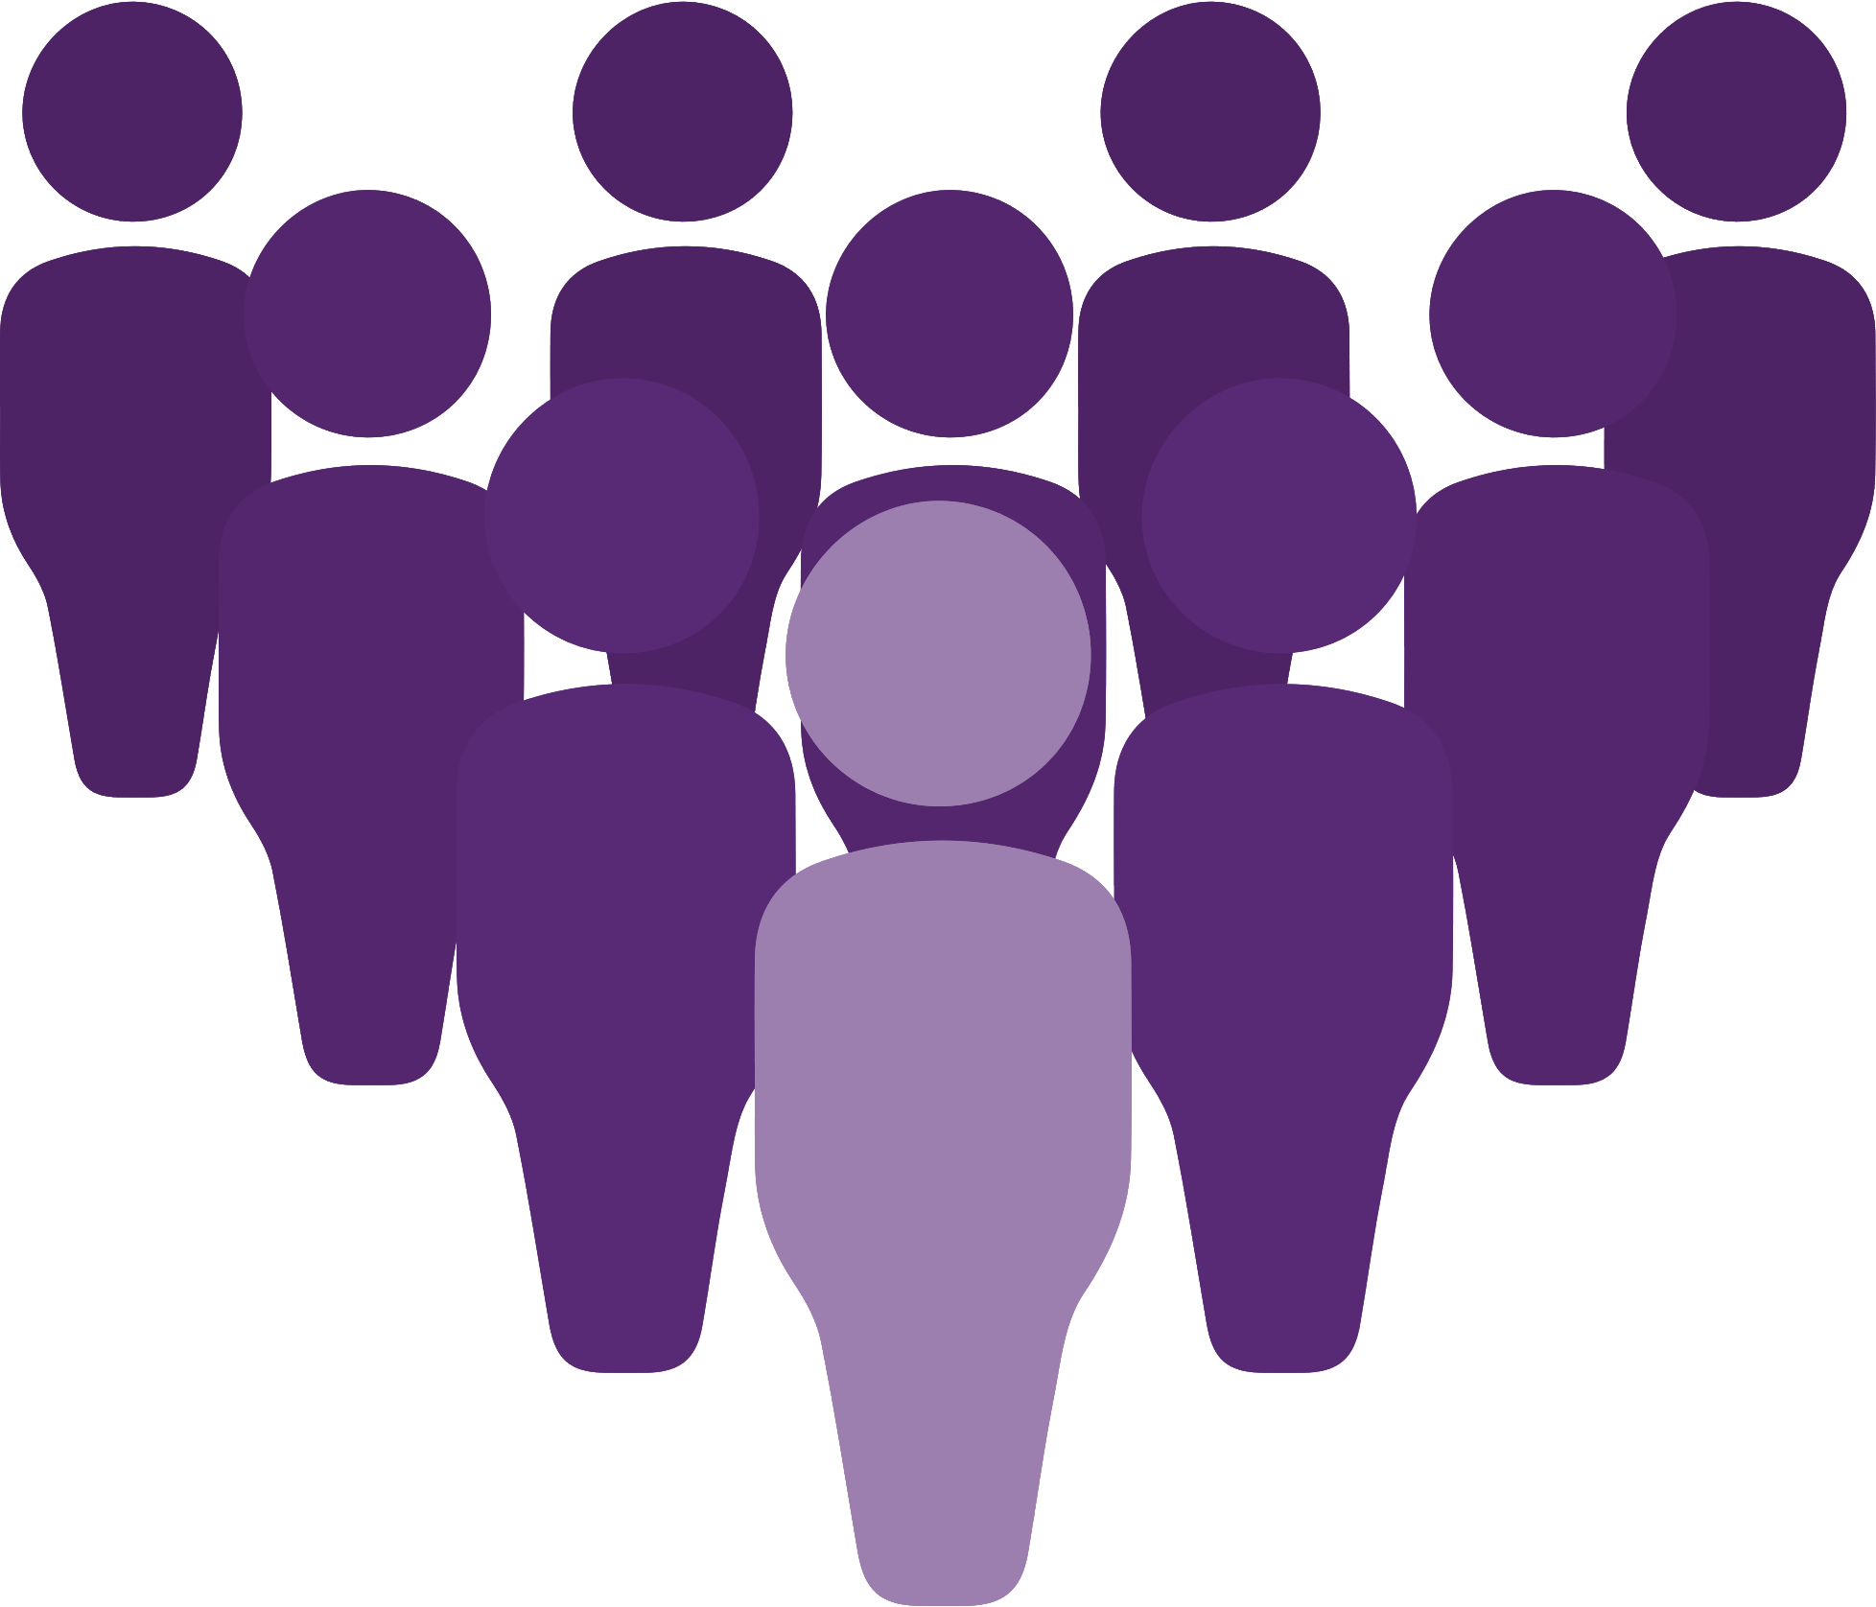
Analisi delle prediction errate
Dopo l'ottimizzazione del modello per entrambi i dataset, è stata effettuata un'analisi statistica per valutarne le prestazioni.
È stata implementata una predict che divide l'intero set di frame in gruppi di 20 frame. Se la maggioranza dei gruppi è classificata correttamente, viene salvato il risultato. Altrimenti, vengono salvati i frame non corretti.

Slide 14
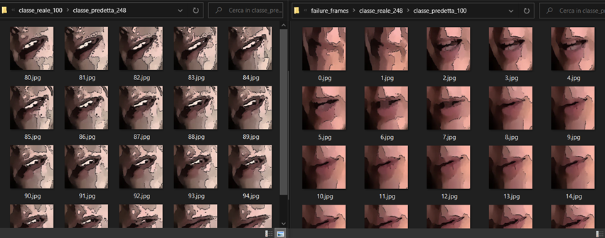
Struttura di OutputError
La struttura di directory è organizzata come segue:
outputError_dataset → CSV
outputError_dataset → failure_frames → real_class_i → predicted_class_j → frame_k
Durante l'analisi delle predictions errate, ci si è resi conto di due cose principali:
alcune classi presentano una maggiore incidenza di errori rispetto ad altre
si è notato un comportamento speculare degli errori, in cui il modello commette la stessa confusione tra due classi

Slide 15
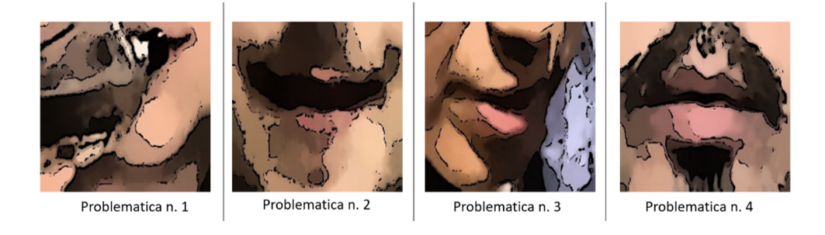
Problematiche principali
Le motivazioni principali che influiscono negativamente sulla corretta classificazione delle labbra nei frame:
Decontestualizzazione dei frame
Labbra molto chiuse
Rotazione del volto
Presenza di barba
L'implementazione del codice della prediction è stata finalizzata all'analisi statistica dei dati per identificare i frame classificati erroneamente e monitorare quelli difficilmente riconoscibili. Tuttavia, l'approccio richiede molto tempo e risorse computazionali, rendendolo inadatto per il riconoscimento in tempo reale.

Slide 16

Conclusioni e sviluppi futuri
Nonostante l'aumento notevole sulla test accuracy ottenuta con questo approccio (94,92% rispetto all'83,59% ottenuto sui soli 20 frame), il costo computazionale associato limita il suo utilizzo pratico solamente ai fini di testing e all'analisi dei frame errati.
Migliorare ulteriormente il processo di preprocessing dei frame
Definire in modo più dettagliato gli iperparametri del modello

Slide 17


